Slide 1



第一章 绪论

Slide 2
---计算机算法设计与分析是面向设计的、处于核心地位的教育课程
---计算机算法是计算机科学和计算机应用的核心。
学习要点:
理解算法的概念。
理解什么是程序，程序与算法的区别和内在联系。
掌握算法的计算复杂性概念。
掌握算法渐近复杂性的数学表述。
掌握用类SPARKS 或C语言描述算法的方法。

Slide 3
1.1 算法概述
1. 算法定义
对算法(algorithm)一词给出精确的
定义是很难的。
“算法就是一组有穷规则的集合。它是解决一特定类型问题的运算序列。”
“算法是任何定义好了的计算程式，它取某些值或值的集合作为输入，并产生某些值或值的集合作为输出。因此算法是将输入转化为输出的一系列计算步骤。”
计算机科学中，算法已逐渐成了用计算机解一类问题的精确、有效方法的代名词。
（为解决一个问题而采取的方法和步骤（特殊方法或一个过程）。）
Notes:
算法是计算学科的灵魂
算法设计优劣决定着软件系统的性能

Slide 4
2.算法的五个重要特征
通过特性来刻划算法
1).确定性 definiteness
算法的每个步骤必须有明确的意义,对每种可能的情况,算法都要给出确定的操作。(执行的动作是相当清楚的、无二义性的)
2).能行性effectiveness
算法中的每个步骤是能够相当基本的，是可实现的。算法执行结果能达到预期目的。（原理上能由人用纸和笔在有限的时间内完成）
3).有0个或多个输入项
即执行算法时所需要的初始数据，这些输入取自特定的对象集合。
4).至少有一个输出项
它是执行算法的结果。这些输出是同输入有某种特定关系的量。
(没有输出的算法是没有意义的)
5).有穷性 finiteness
算法必须在执行有穷步后终止,且每一步均在有限时间内完成。
Notes:
2. 计算机算法与人工算法
有些问题没有计算机算法.
有些问题计算机算法与人工算法不同.

Slide 5
3.算法的三个要素
1).数据: 运算序列中作为运算对象和结果的数据.
2).运算: 运算序列中的各种运算:赋值,算术和逻辑运算
3).控制和转移: 运算序列中的控制和转移.
4.算法分类
数值计算方法（求解数值问题，插值计算、数值积分等）
非数值计算方法（求解非数值问题，主要进行判断比较）
解法上
串行算法:串行计算机上执行的算法.
并行算法:并行计算机上执行的算法.
处理方式上

Slide 6
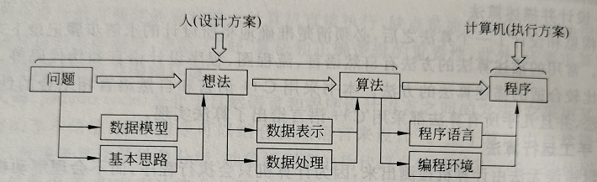
5.程序(Program)与算法不同
程序是算法用某种程序设计语言的具体实现。
只满足前四条特性的一组规则不能称之为算法，只能叫做计算过程—程序。
操作系统就是计算过程的一个典型例子。设计操作系统的目的是为了控制作业的运行，当没有作业时，这一计算过程并不终止，而是处于等待状态，一直等到一个新的作业的进入。
确定性
能行性
输入
输出
有穷性

Slide 7
6.问题的求解过程
理解问题
1)问题的陈述
精确解或近似解
选择数据结构
算法设计策略
用科学规范的语言,对所求解的问题
做准确的描述.
2)建立数学模型
通过对问题的分析,找出其中的所有操
作对象及操作对象之间的关系并用数
学语言加以描述.
设计算法
3)算法设计
根据数学模型设计问题的计算机求解
算法.
证明正确性
4)算法的正确性证明
分析算法
证明算法对一切合法输入均能在有限次
计算后产生正确输出.
5)算法的程序实现
设计程序
将算法正确地编写成机器语言程序.
6)算法分析
对执行该算法所消耗的计算机资源进行估算.

Slide 8
7.算法学习的内容（五个）
如何设计算法
设计算法的过程是不可能完全自动化的！
通过学习已被实践证明是有用的一些
基本设计策略，掌握一般的算法设计方法，学会设计高效的算法。
如何表示算法
  用恰当的方式表示算法，表达的方式有多种。
  本教案依循教材，并考虑到学生的特点，选择了类C语言和类SPARKS的语言结合的伪代码来表示算法。不论学过C语言还是学过pascal语言的人，都很容易掌握这种描述。

Slide 9
7.算法学习的五个内容
如何确认算法
  算法正确性的证明(算法确认algorithm validation)
  证明算法对所有可能的合法输入都能算出正确的答案，这一工作称为算法确认。这一领域是当前很多计算机科学工作者集中研究的对象，还处于相当初期的阶段。
  在学习本课程中，我们仅对算法的正确性进行一般的非形式化的讨论和通过对算法的程序实现进行测试。

Slide 10
7.算法学习的五个内容
如何分析算法
  通过时间和空间复杂度的分析，确定算法的优劣
  包括定量地分析算法需要多少计算时间和存储空间。分析算法不仅可以预计算法能否有效地完成任务，而且可以知道在最好、最坏和平均情况下运算时间，对解决同一问题不同算法的优劣作出比较。
有利于大数据量情形下的效率分析

Slide 11
算法分析步骤：
  首先确定使用那些运算以及执行这些运算所用的时间。(运算包括基本数值运算和一些更基本的任意长序列的运算)
  其次是要确定出能反映算法在各种情况下工作的数据集。（即要求我们编造出能产生最好、最坏和有代表性情况的数据配置，通过使用这些数据来运行算法，以更了解算法的性能）
研究算法的复杂性问题。
目标——设计出复杂性尽可能低的算法
准则——多个算法中选择其中复杂性最低者

Slide 12
7.算法学习的五个内容
如何测试程序
  测试程序是否会产生错误的结果
  作时空分布图
-调试程序是在抽象数据集上执行程序，以确定是否会产生错误的结果，如果有，则修改程序。
-作时空分布图是用各种给定的数据执行调试认为是正确的程序，并测定为计算出结果所花去的时间和空间，以印证以前所作的分析是否正确和指出事先最优化的有效逻辑位置。

Slide 13
1.2 算法的复杂性分析
有趣的智力工作
算法的复杂性是算法效率的度量，是评价算法优劣的重要依据。
一个算法的复杂性的高低体现在运行该算法所需要的计算机资源的多少上。
假定
使用“通用计算机”，
有足够的存储器，
在固定时间内存取。
计算机的资源，最重要的是时间和空间（即存储器）资源。因而，算法的复杂性有时间复杂性和空间复杂性之分。
本课程主要对算法的时间复杂性进行分析。关于算法的复杂性，有两个问题要弄清楚：
（1）用怎样的一个量来表达一个算法
的复杂性。
（2）对于给定的一个算法，怎样具体计算它的复杂性。
算法复杂性 ↔ 算法所需要的计算机资源
算法的时间复杂性T(n)和空间复杂性S(n)。
其中n是问题的规模（输入大小）
编写能产生最好、最坏和有代表性的数据配置下的算法
Notes:
确定算法的优劣，考虑三个问题：
1）算法的时间复杂度；
2）算法的空间复杂度；
3）算法是否便于阅读、修改和测试。
——计算科学研究的核心问题之一

Slide 14
1.2.1 复杂性的计量
度量一个算法优劣的方法
事前分析
  求出该算法的一个时间限界函数(一些关于参数的函数)
  事前分析只限于每条语句的频率计数(该语句的执行次数，与所用的机器无关，且独立于程序设计语言，可由算法直接确定)
事后测试
收集此算法的实际执行时间和占用空间的统计资料

Slide 15
1 问题规模
算法时间复杂性函数用T(n)表示，它的计量是算法的运行时间。对于同一类问题，采用这类算法的基本运算次数作为算法的运算时间。
如冒泡排序算法的基本运算如下：
for i ← 1 to n-1 do
for j ← 1 to n-i do
if a[j]<a[j+1] then
交换a[j]、a[j+1]；
……n-1
……n- i
该算法的运算时间可以用比较次数n(n-1)/2表示，它是问题的规模n的函数。
T(n)=n(n-1)/2
算法时间复杂性函数T(n)是问题规模的函数

Slide 16
n在不同的问题中有不同的表现形式。例如：在数组中找值为c的分量，问题的规模是数组中分量的个数。遍历一棵二叉树，问题的规模是树中的结点数。
“汉诺塔”算法的基本运算是圆盘的移动；
比较排序算法，用算法所用的比较次数作为该类算法的运行时间；
矩阵相乘：基本运算是两个数的相乘；
树的搜索：基本运算是节点的访问；
图的算法：节点和边的运算。
解决问题要抓住主要问题

Slide 17
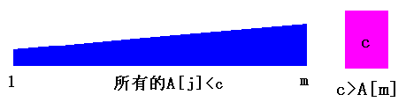
问题：已知不重复且从小到大排列的n个整数的数组A[1...n]。对于给定的整数c, 要求找到一个下标 i, 使得A[i]=c. 找不到返回0.
（n=2^{K}, K为正整数）
解法1:从头到尾扫描数组——顺序查找
int search(int c, int n, int A[])
{int i = 0, j = 1;
while (A[j]<=c && j<=n)
{ if (A[j]==c) then i = j ;
j = j+1 ;
}
return i ;
}
procedure search(c) /*c是整型数*/
i ← 0; j ← 1;
while A[j]<=c and j<=n do
{ if A[j]=c then i ← j ;
j ← j+1 ;
}
return i ;
end search
在最坏的情况下，这个算法要检测A的所有n个分量才能判断在A中找不到等于c的分量。
j
为提高效率，采用折半查找
n
A[n]

Slide 18
解法2:利用已知条件中A已排好序的性质，进行二分查找，即反复把供查找的数组分成两半，然后在其中一半继续查找——折半查找
（n=2^{K}, K为正整数）
procedure b_search(c, L, U) /*c是整型数*/
{ int m; /*U和L分别是要查找的数组下标的上界和下界*/
int found ← 0; j ← 1;
while (found=0 and U≥L) do
{ m ←(U+L)/2; /*找数组的居中分量*/
if (c=A[m]) then found ← 1 ;
else if (c>A[m]） then L ← m+1;
else U ← m-1;
}
if found =1 then return m;
else return 0;
}
在最坏的情况下，最多只要检测A中的logn+1个分量，就可以判断c是否在数组。
c<A[m]
L m U
A[n]

Slide 19
难定。具有最好、最坏情况下的时间复杂性的算法不一定具有最好的平均时间复杂性。反之，有些算法虽然最坏情况下时间复杂性很高，而平均性态却良好。
2.程序的运行时间与下述因素有关：
1)．程序的输入量：不同的数据输入量可以影响算法产生最好、最坏和有代表性的平均情况的复杂度。
最好情况运行时间复杂性：指对规模为n的所有输入量，程序运行时间的最小值记为Tmin(n)=min{T(n,I)}。
最坏情况运行时间复杂性：指对规模为n的所有输入量，程序运行时间的最大值记为Tmax(n)=max{T(n,I)}。
平均运行时间复杂性：指对规模为n的所有输入量，程序运行时间的平均值。Tavg(n)=∑P(n)T(n,I)
2)．编译得到的目标代码的质量；
3)．执行程序的机器指令的性质与速度；
4)．构成程序的算法的时间复杂性。
算法的运行时间是
∑（语句的频率计数×执行语句一次所需的时间）
其中唯一与机器、编译器无关的只是语句的频率计数，所以这里把算法的运行时间取为 ∑(语句的频率计数)。
2，3说明了运行时间与编译器以及机器有关。T(n)可用“阶”表示。
I是合法输入的集合，P(n)是出现合法输入的概率

Slide 20
例： 频率计数例子
最具有可操作性和实际价值的是最坏情况下的时间复杂性。我们对算法的时间复杂性分析的兴趣主要将放在Tmax(n)上，没特殊说明，T(n)一般指的是Tmax(n)。
考虑语句x←x+y在下面三个程序段中的频率计数
x←x+y
FC:1
for i←1 to n do
x←x+y
repeat
FC:n
for i←1 to n do
for j←1 to n do
x←x+y
repeat
Repeat
FC:n²
这里的1、n、 n²称为时间限界函数——运行时间的数量级。
如果一个算法由程序段1、2、3组成，则它的运行时间的数量级是n²+n+1，它是一个多项式，反映了该算法在计算时间上的基本特性。

Slide 21
最坏情况下的时间复杂性
例：某一算法，对于给定的n、时间复杂性与I（一种输入）有关。改进的冒泡排序算法的基本步骤如下：
这里是从大到小
for i ← 1 to n-1 do /*i是冒泡的个数
{ flag ← 1 ;
for j ← 1 to n-i do
if a[j] < a[j+1] then
{交换a[j]、a[j+1] ; flag ← 0 ；/*发生了交换*/
}
if flag then beak; /* 没有交换，排序结束*/
}
Enddo
当输入的数据已经排好序，只要比较n-1次；但当输入的数据是增序，需要比较n(n-1)/2次。
数据结构中的冒泡算法：无论数据如何，均要比较n(n-1)/2

Slide 22
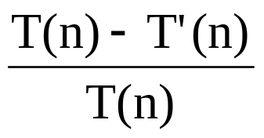
1.2.2 算法的渐近性态分析
随着要求用计算机解决的问题越来越复杂，规模越来越大，对这类问题的求解算法作复杂性分析具有特别重要的意义。因此，人们提出了对于规模充分大、结构又十分复杂的问题的求解算法，其复杂性分析应如何简化的问题，及其复杂性函数f(n)的上界或下界的问题。
就说T’(n)是T(n)的极限情形，因为T’(n)比T(n)简单，所以通常用此作为衡量算法A时间复杂性的尺度。为了记忆的方便，也就简记为T(n)。
类似地可以定义一个算法的“空间复杂性S(n)”和“渐近空间复杂性”。
1. 时间复杂性T(n)
如果一个问题的规模是n，解这一问题的某一算法A所需的时间为T(n)，它是n的某一函数。T(n)称作这一算法的“时间复杂性”。当输入量n逐渐增大时，无需精确地计算出它的T(n)，而其时间复杂性的极限情形称做算法A的“渐近时间复杂性”。算法A的时间复杂性T(n)的极限情形是指：对T(n)，若存在T’(n)，使得当n→∞时，有
| | →0

Slide 23
2. 渐近表示法——渐近上界
定义:(大O表示法)设对一切n≥0 的整数有一个非负函数f(n)。如果存在一个整数n₀ 和一个正常数c，且对于任何n≥ n₀ 都有|f(n)|≤c|g(n)|,则记为f(n)= O(g(n))。
已知：一个问题p，W1(n)=3n²,
W2(n)=25n。
当n=8时，W1(8)=192,W2(8)=200,
所以W1(8)<W2(8);
当n=9时，W1(9)=243,W2(9)=225,
所以W1(9)>W2(9)。
一个算法的运行时间函数为O(g(n)),也即该算法的时间增长率的上界为g(n)，或说f(n)的数量级就是g(n),而我们要求尽量求较小的g(n)。
根据大O的定义来评估算法的复杂性，得到的是当规模充分大时的一个上界。这个上界的阶越低则评估就越精确，结果就越有价值。
渐近性态分析是从另一个角度分析时间复杂性的。
忽略系数，考察n充分大时的情况。
引进渐近符号用以描述大型实例特征下的时空复杂性。

Slide 24
进一步理解定义
显然，对所有n≥0的整数，f(n)非负。
例： 对函数f(n)=8n+128。
问题是能否把它表示成O(n²)。
根据定义，需找到整数n₀和正常数c，使得n≥n₀时，f(n)≤cn²。
设c=1，
常数c的大小无关紧要，但一定要存在
因为f(n)≤ cn²，
所以 8n+128 ≤ cn²
0 ≤ n²- 8n-128
0 ≤ (n-16)(n+8)
当 n≥0时，(n+8)≥0；
所以有 (n-16) ≥0
故 n₀=16。
对不同的c，会有不同的n0，但结论是成立的。
结论：存在c=1,n₀=16，对一切n≥n₀的整数有f(n)≤cn²。
所以 f(n)=O(n²)。
也就是说，对n≥16的整数总有n²≥8n+128。

Slide 25
进一步理解定义
例： 试说明函数f(n)=3^{n},不是O(2^{n})。
根据定义，需找到整数n₀和正常数c，使得n≥n₀时， 3^{n}≤c2^{n}。
则 c ≥（ 3^{n}/2^{n} ）
即 c ≥ ( 3/2)^{n}
随着n→∞， ( 3/2)^{n} →∞ ，( 3/2)^{n} 就会大于指定的c。
因此c值不存在，函数f(n)=3^{n}不能表达O(2^{n})。
f1(n)=n=O(n);
f2(n)=8n+128=O(n)
但f1(n)≠ f2(n)。
大O表示法中的误区
误区1：如果f1(n)=O(g(n))与f2(n)=O(g(n))，则f1(n)=f2(n)。
误区2：如果f(n)=O(g(n))，那么g(n)=O⁻¹(f(n))。
g(n)与f(n)是数量级的关系，不是数学上的可逆关系。
f(n)=8n+128=O(n),而g(n)= O⁻¹(f(n))是错误的。

Slide 26
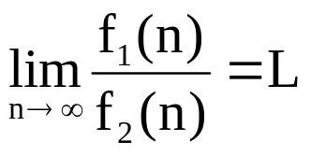
3. 大O的数学特性
设 f1(n)=O(g1(n)) 与 f2(n)=O(g2(n))。
函数 f1(n)与 f2(n) 之和的结果如何？
定理1.2.1
如果f1(n)=O(g1(n)) 且 f2(n)=O(g2(n))，则f1(n)+f2(n)=max(g1(n),g2(n))。
定理1.2.2
如果f(n)=f1(n)+f2(n),f1(n)与f2(n)对所有n≥O都非负，且 ，L≥0,则 f(n)=O(f1(n))。
例：f(n)=n³+8n²-2n+11,则 f(n)=O(n³)。
结论：对多项式函数（n的幂函数）之和，则有O(n^{m}),m是多项式中的最高次幂。

Slide 27
函数 f1(n)与 f2(n) 之积的结果如何？
定理1.2.3
如果f1(n)=O(g1(n)) 且 f2(n)=O(g2(n))，则 f1(n)χf2(n)=O(g1(n)χg2(n))。
定理1.2.4
如果f1(n)=O(g1(n))，且函数g2(n)对所有n≥0的整数非负，则 f1(n)χg2(n)=O(g1(n)χg2(n))。
当 g1(n)=f2(n), 那么 f1(n)与g2(n)的关系如何？
定理1.2.5 （传递性）
如果f(n)=O(g(n))
且g(n)=O(h(n))，
则 f(n)=O(h(n))。
∵f₁(n)χg₂(n)= c₀g₁(n)χg₂(n)
= Ο (g₁(n))χg₂(n)
∴ f₁(n)χf₂(n)=Ο(g₁(n)χg₂(n))。
∵f₁(n)χf₂(n)≤c₁g₁(n)χc₂g₂(n)
≤c₀(g₁(n)χg₂(n))
∴ f₁(n)χf₂(n)=Ο(g₁(n)χg₂(n))。
∵f(n)≤ c₁g(n) n≥n₁
≤ c₁c₂ h(n) n≥n₀
≤ c₀h(n)
∴ f(n)=Ο(h(n))。

Slide 28
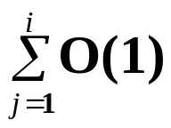
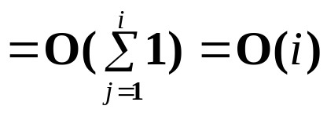
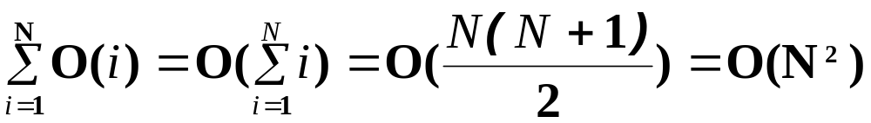
归纳：
运
算
法
则
1. f=O(g)
2. O(f)+O(g)=O(max(f,g))
3. O(f)·O(g)=O(f·g)
4. O(c·f(n))=O(f(n))
5. 如果 g(n)=O(f(n)),则 O(f)+O(g)=O(f)
例如 估计如下二重循环算法在最坏情况下时间复杂性T(n)的阶.
for i:= 1 to n do
for j:=1 to i do
{s1} ; s1单一赋值语句
分析:内循环体只需O(1)时间,故
内循环共需
外循环共需

Slide 29
其它
取整函数
  ⎣ x ⎦ ：不大于x 的最大整数；
  ⎡ x ⎤ ：不小于x 的最小整数。
取整函数的若干性质
  x-1 < ⎣ x ⎦ ≤ x ≤ ⎡ x ⎤ < x+1 ；
  ⎣ n/2 ⎦ + ⎡ n/2 ⎤ = n ;
  对于n ≥ 0，a,b>0，有：
    ⎡ ⎡ n/a ⎤ /b ⎤ = ⎡ n/ab ⎤ ;
    ⎣ ⎣ n/a ⎦ /b ⎦ = ⎣ n/ab ⎦ ;
    ⎡ a/b ⎤ ≤ (a+(b-1))/b ;
    ⎣ a/b ⎦ ≥ (a-(b-1))/b ;
  其中，f(x)= ⎣ x ⎦ , g(x)= ⎡ x ⎤ 为单调递增函数。

Slide 30
4.定理：
若A(n)=a_{m}n^{m}+a_{m-1}n^{m-1}+…+a₂n²+a₁n+a₀是一个m次多项式，则 A(n)=O(n^{m})。
证明：取n₀=1,当n≥n₀时，利用A(n)的定义和一个简单不等式，有
|A(n)| ≤ |a_{m}|n^{m}+|a_{m-1}|n^{m-1}+…+|a₂|n²+|a₁|n+|a₀|
≤ (|a_{m}|+|a_{m-1}|/n+…+|a₁|/n^{m-1}+|a₀|/n^{m})n^{m}
≤ (|a_{m}|+|a_{m-1}|+…+|a₂|+|a₁|+|a₀|)n^{m}
选取c=(|a_{m}|+|a_{m-1}|+…+|a₂|+|a₁|+|a₀|),定理即得证。
事实上，将n₀取得足够大，可以证明只要是c比|a_{m}|大的任意一个常数，此定理都成立。
结论：对多项式函数的复杂性，与多项式的最高阶n^{m}同阶，即 A(n)=O(n^{m} )。

Slide 31
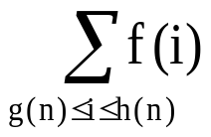
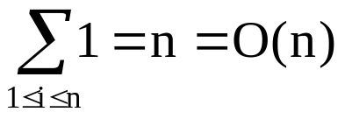
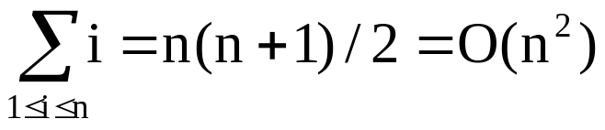
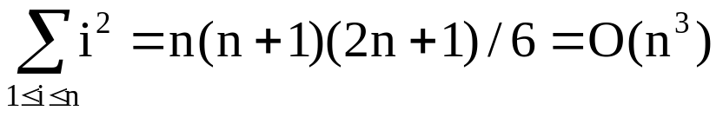
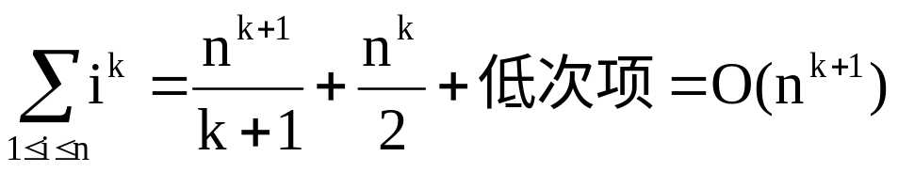
Ο (3n²+nlogn+5n+12)
⇒Ο(3n²)
⇒Ο(n²)
Ο(100+20)⇒Ο(1)
5. 常用的大O表达式
规则(1) 抽出大O表达式中最有意义的项；
(2) 去掉表达式中的常系数；
(3) 找出紧凑渐近界。
名称 表达式
常数 Ο(1)
对数 Ο(log₂n)
对数的平方 Ο(log₂²n)
线性 Ο(n)
n倍对数 Ο(nlog₂n)
平方 Ο(n²)
三次方 Ο(n³)
幂 Ο(2^{n})
阶乘 Ο(n！)
形如 的常用求和公式的大Ο：

Slide 32
6. 算法渐进复杂性的阶的分类：
算法的渐进复杂性的阶对于算法的效率有着决定性的意义:
1) 多项式阶算法(有效算法):时间复杂性与规模N 的幂同阶.
2) 指数阶算法:时间复杂性与规模N 的一个指数函数同阶.
3) 最优算法:时间复杂性达到其下界的算法.
或：
多项式时间算法：可用多项式来对其计算时间限界的算法。
指数时间算法：计算时间用指数函数限界的算法。
最优时间算法：计算时间函数是取得最小值。
歌德巴赫猜想
多项式时间
NP问题
常见的多项式阶有:
O(1) <
O(logn) <
O(n) <
O(nlogn) <
O(n²) <
O(n³)
常见的指数阶有:
O(2^{n}) <
O(n!) <
O(n^{n})

Slide 33
对于问题输入长度n取不同值，各种不同的时间复杂性函数的算法，在机器上的运行所需时间如下所示：
n | logn | nlogn | n² | n³ | 2^{n}
1 | 0 | 0 | 1 | 1 | 2
2 | 1 | 2 | 4 | 8 | 4
4 | 2 | 8 | 16 | 64 | 16
8 | 3 | 24 | 64 | 512 | 256
16 | 4 | 64 | 256 | 4096 | 65536
32 | 5 | 160 | 1024 | 32768 | 4294967296
当n很大时，运行一个比O(nlogn)复杂性大的算法是很困难的。
降低算法复杂性，而不能只提高计算机的速度！

Slide 34
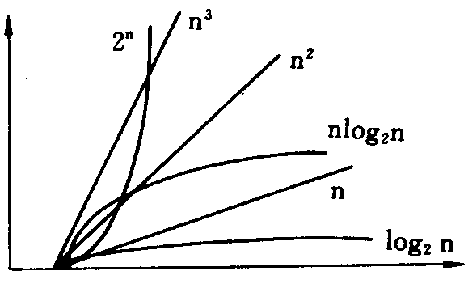
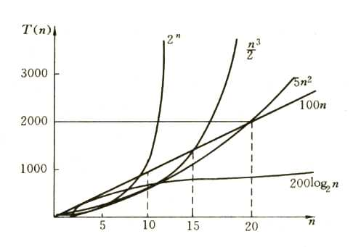
对规模较小的问题,决定算法
工作效率的可能是算法的简
单性而不是算法执行的时间.
当比较两个算法的效率时,
若两个算法是同阶的,必须进
一步考察阶的常数因子才能
辨别优劣.
图1 时间函数的增长率

Slide 35
常数因子的影响：
T1（n）=1000n；
T2（n）=100nlog₂ n；
T3（n）=10n²；
T4（n）=n³；
T5（n）=2^{n}；
则当: 2≤n≤9时，A5比A1、A2、A3、A4都好；
10≤n≤58时，A3比A1、A2、A4、A5都好；
59≤n≤1024时，A2比其它算法都好；
n>1024时，算法A1最好。

Slide 36
8. 渐近下界——Ω表示法
定义:(Ω表示法)设对一切n≥0 的整数有一个非负函数f(n)。如果存在一个整数n₀ 和一个正常数c，且对于任何n≥n₀，有f(n)≥cg(n),则称“f(n)是g(n)的Ω表示”，记为f(n)=Ω(g(n))。
当 f(n)=Ω(g(n))时，称g(n)是f(n)在这无穷多个n上的增长率的下界。
定义：时间复杂性达到
下界的算法成为最优算法。
用Ω评估一个问题的一个算法的复杂性，得到的是该复杂性的一个下界。这个下界的阶越高，则评估就越精确，结果就越有价值。
如果从一个问题的所有算法或某类算法考虑，对任意给定的充分大的规模n,可以得到所有算法或某类算法的下界。

Slide 37
9.Θ表示法
定义:(Θ表示法)设对一切n≥0 的整数有一个非负函数f(n)。当且仅当f(n)既是O(g(n))又是Ω(g(n))时，则说“f(n)是g(n)的Θ表示”，或称“f(n)和g(n)是同阶”，记为f(n)=Θ(g(n))。
例：多项式f(n)=a_{m}n^{m}+a_{m-1}n^{m-1}+…+a₂n²+a₁n+a₀
既是O(n^{m})又是Ω(n^{m})，因此f(n)=Θ(n^{m})。

Slide 38
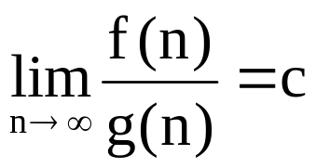
10. 算法时间复杂性的比较方法：
①根据定义判断
②求极限
若
则 (1) 当 c≠0时，f(n)和g(n)同阶，即f(n)= Θ(g(n))
(2) 当 c= 0时，f(n)比g(n)低阶，即f(n)=O(g(n))
(3) 当 c=∞时，f(n)比g(n)高阶，即f(n)=Ω(g(n))

Slide 39
11. 事后测试——作时空性能分布图
（对算法进行设计、确认、史前分析、编码和调试之后要做的工作，以确定程序所耗费的精确时间和空间。）
① 增加输入规模，直至得到算法所需的可靠的时间总量；
② 取足够大的次数进行执行，用该次数去除总时间。
——画出数量级曲线

Slide 40
1.3 算法描述
可以用类C语言和类SPARKS写算法（详见数据结构一书）
将算法的基本思想和基本步骤用语言表示出来，便于阅读并能很容易地用人工或机器翻译成其他实际使用的程序设计语言。
用SPARKS语言(类PASCAL)或C语言写算法
SPARKS语言的组成
  基本数据类型
  整型(integer),实型(float),布尔型(boolean),字符型(char)
  保留字
  具有特殊含义的标识符，用黑体字表示

Slide 41
1. SPARKS语言的组成
变量命名规则
  以字母开头，不允许使用特殊字符，不要太长，不允许与任何保留字重复。
语句：以分号作为语句结束的标志
赋值语句：<变量> ← <表达式>
布尔值：True False
逻辑运算符：and , or , not
关系运算符：<,≤,=,≠,>,≥
数组：任意整数下界和上界的多维数组

Slide 42
2. SPARKS语言的组成
条件语句
if 条件 then s1 或 if 条件 then
else s2 s1
endif endif
case语句
case
: 条件 1:s1
…
: 条件 n:sn
:else :sn+1
endcase

Slide 43
3. SPARKS语言的组成
循环语句
  while 条件 do loop
  S S
  repeat until 条件 repeat
  for (vble←start) to finish by increment do
  S
  repeat

Slide 44
4. SPARKS语言的组成
过程(函数)
  procedure Name(<参数列表>)
  <说明部分>
  S
  return(<表达式>)
  end Name
局部变量(local variabl)
  在当前的过程中说明的变量
全局变量(global variabl)
  在已包含当前过程的过程中说明为局部变量的变量
形式参数(formal parameter)
  参数表中的一个标识符

Slide 45
例：求n个数的最大元素 (书中算法2.1)
procedure MAX(A,n,j) //置j, 使A(j)是A(1:n)中的最大元素，n>0//
xmax← A(1); j ← 1 //xmax可以为全局变量//
for i ← 2 to n do
if A(i)>xmax then xmax ← A(i); j ← i; endif
repeat
end MAX
procedure MAX(A,n,j)
global real xmax;
parameters integer j,n; real A(1:n)
local integer i;
procedure MAX(A,n,j)
global xmax;
integer i,j,n;

Slide 46
1.4 基本数据结构
设计算法 要选择合适的数据结构
1.栈和队列
2.树
3.树结构的应用实例
4.图

Slide 47
小 结
算法就是一组有穷的规则，它规定了解决某一特定类型问题的一系列运算。
算法的五个重要特性
  确定性、可行性、输入、输出、有穷性
算法分析是对一个算法需要多少时间及存储空间作定量分析。
渐进时间的函数特性。
1) 多项式阶算法(有效算法):时间复杂性与规模N 的幂同阶.——多项式限界
2) 指数阶算法:时间复杂性与规模N 的一个指数函数同阶. .——指数限界
3) 最优算法:时间复杂性达到其下界的算法.
大O表示法、 Ω表示法、 Θ表示法。
用SPARKS语言（类PASCAL）或类C语言写算法
常见的多项式阶有:
O(1) <
O(logn) <
O(n) <
O(nlogn) <
O(n²) <
O(n³)
常见的指数阶有:
O(2^{n}) <
O(n!) <
O(n^{n})

Slide 48
作业：
P50 习题二 1,3, 练习：4，7
补充作业：
1.如果
a)对于某一ε>0及存在N0>0 ，当n>N0 时，有f(n)≥ε 且
b)存在常数c1>0和c2>0，使得当n>N0时，有
g(n)≤c1f(n)+c2
证明g(n)是O(f(n)) 。
2．如果存在一个正的常数c，使得对于一切n≥0，有f(n)≤cg(n),则记为f(n)≤g(n)。试证明：
若f1≤g1和f2≤g2，必有
f1+f2≤g1+g2
关系“≤”还有一些什么性质？

